Slide 1

Název školy: Základní škola a mateřská škola Domažlice , Msgre B. Staška 232, příspěvková organizace
Autor: Mgr. Eva Konopová
Název : VY_12_INOVACE_15_Louis Armstrong
Téma: Louis Armstrong
Číslo projektu: CZ.1.07/1.4.00/21.1437
Sada: Hudební výchova na 2. stupni ZŠ

Slide 2
Anotace
Pro 8.ročník
Prezentace na interaktivní tabuli
Pomůcky: učebnice
Inovace – materiál vybízí děti k aktivitě (motivace, aktivita)
Prezentace slouží k procvičení paměti a podporuje aktivní zopakování učiva s pomocí interaktivní tabule

Slide 3
Louis
A R M S T R O N G
1901 - 1971

Slide 4
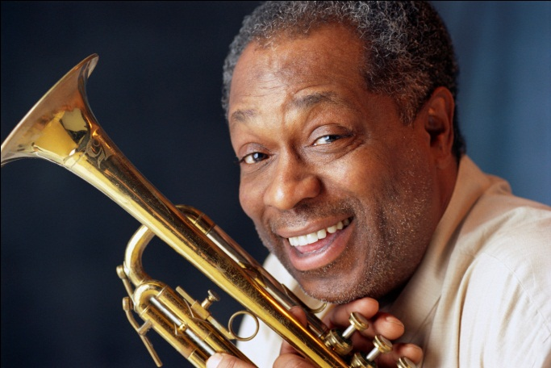
přezdívaný
SATCHMO

Slide 5
americký jazzový
trumpetista
zpěvák

Slide 6
Nejznámější písničky
Hallo Dolly
What a wonderful World

Slide 7
T E S T
-jaké národnosti je L.Armstrong
-jakou získal přezdívku
-na jaký hudební nástroj hrál
-v jakém žil století

Slide 8
citace
Ilustrace: www.office.microsoft.com

